Slide 1
Детекция логотипов конкурентов Авито
выполнил Абдурахим Ганиев
под руководством Евгения Фролова

Slide 2






Бизнес задача
Бизнес задача: минимизировать отток на альтернативные платформы и улучшать пользовательский опыт путем отклонения изображений (объявлений) с логотипами конкурентов.
Цель проекта: обнаружить изображения с логотипами конкурентов
Основные конкуренты: cian.ru, hh.ru, domclick.ru, drom.ru, avto.ru и farpost.ru
Целевые логотипы, которые хотим обнаружить в объявлениях:

Slide 3
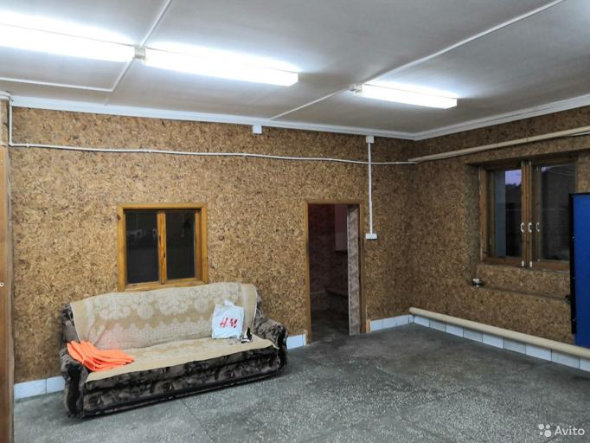
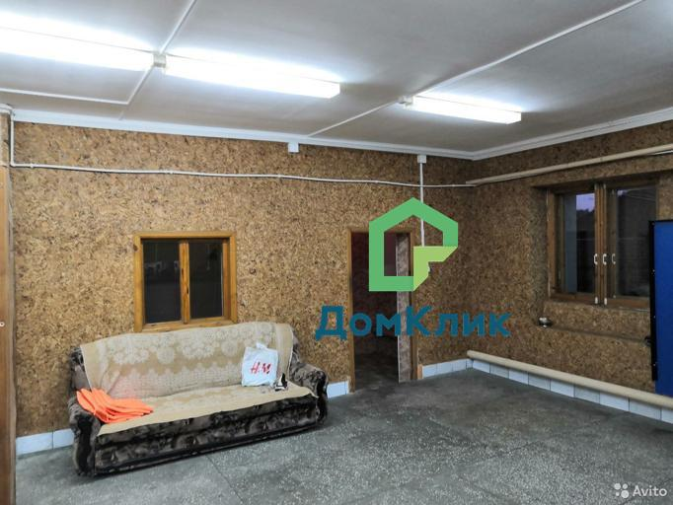
Разметка данных
Идея: к реальным картинкам без логотипов из объявлений Авито добавлять логотипы основных конкурентов в разной вариации логотипов (цветные логотипы, вотермарки).
Пример:

Slide 4
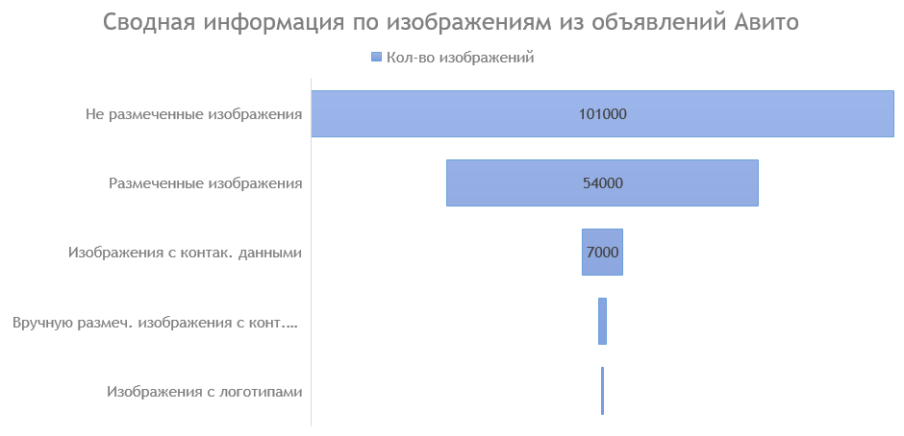
Изображения из объявлений Авито
Соревнование на Kaggle: «Есть ли контакты на фото (в т.ч. логотипы основных конкурентов)?» (в рамках курса «Разметка датасетов» ААА)
Источник: https://www.kaggle.com/competitions/contacts24/data
1200
320
cian, hh.ru, drom, auto.ru, farpost, domclick

Slide 5








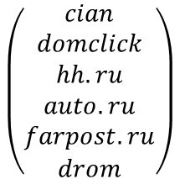
Алгоритм разметки
random choice
p = 85%
p = 10%
p = 5%
cian
watermark
p = 80%
p = 10%
p = 10%
domclick watermark
An image from Avito without contact data
random choice with p = 16.6%
An image from Avito with logo
p = 75%
p = 25%
random point logo insert
$$\left(\begin{aligned}cian \\ domclick \\ hh.ru \\ auto.ru \\ farpost.ru \\ drom\end{aligned}\right)$$
random logo resize
random logotype
(w, h)
(x, y)
p = 70%
p = 30%
auto.ru
watermark
p = 90%
p = 10%
Farpost.ru
watermark
p = 85%
p = 7.5%
p = 7.5%
drom
watermark

Slide 6
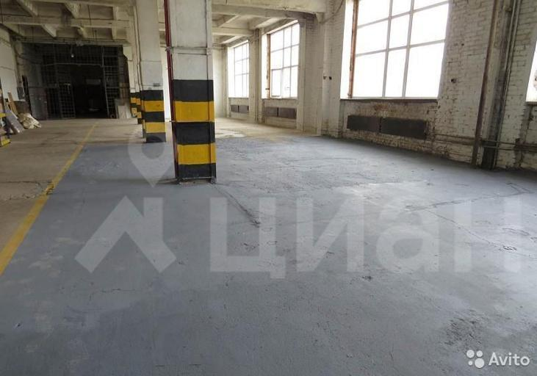
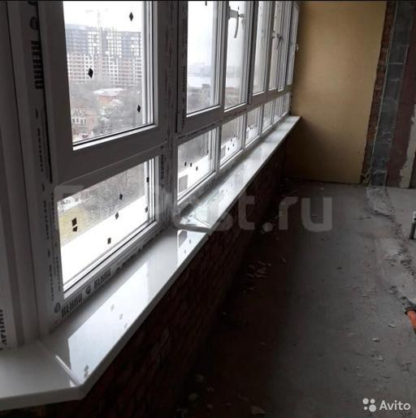
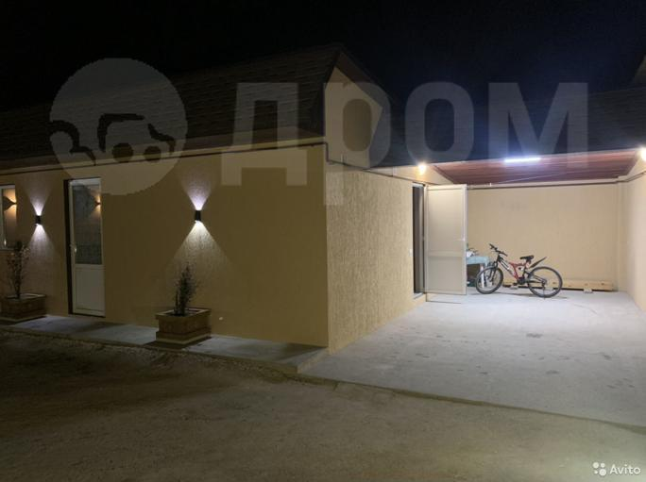
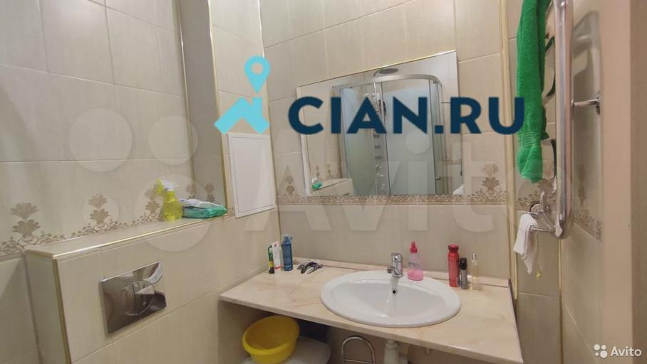
Примеры синтетических данных

Slide 7
Данные для разработки модели
Сбор и разметка синтетических данных:
train sample 27 000 изображений
validation sample 3 000 изображений
Ручная разметка 1200 реальных изображений Авито: обнаружено 320 изображений c логотипами конкурентов (test sample)
 | Cian.ru | hh.ru | Domclick.ru | Auto.ru | Drom.ru | Farpost.ru
Train sample (synthetic data) | 16.8% | 16.8 % | 16.7 % | 16.5 % | 16.5 % | 16.6%
Validation sample (synthetic data) | 16.2 % | 16.6 % | 18 % | 16 % | 15.7 % | 17.4%
Test sample (real Avito data) | 33.7 % | 0.3% | 1.9 % | 1.6 % | 49 % | 13.7 %

Slide 8
Архитектура модели и метрики качества
Модель: YOLOv8 small
Метрики качества модели на синтетических данных:
Метрики качества модели на реальных данных Авито:
*Оценка скорости работы модели была сделана на локальном компьютере с характеристиками: Inter Core i7 Nvidia RTX3080i
Model | Validation sample: 3000 images |  | Frame per second*
 | mAP@50 | mAP@50-95
YOLOv8 logotype detector | 97 % | 93 % | 110
Model | Test sample: 320 images |  | Frame per second*
 | mAP@50 | mAP@50-95
YOLOv8 logotype detector | 82 % | 58 % | 110

Slide 9
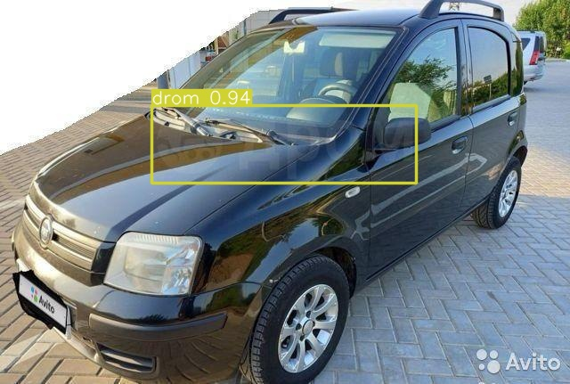
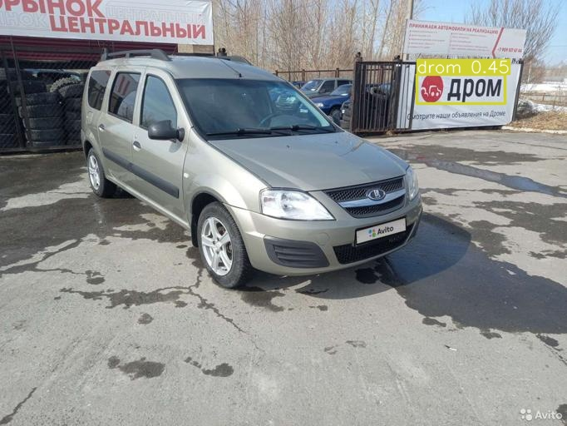
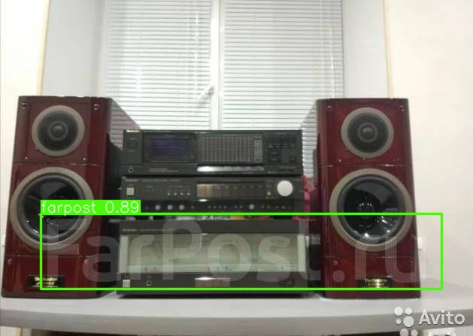
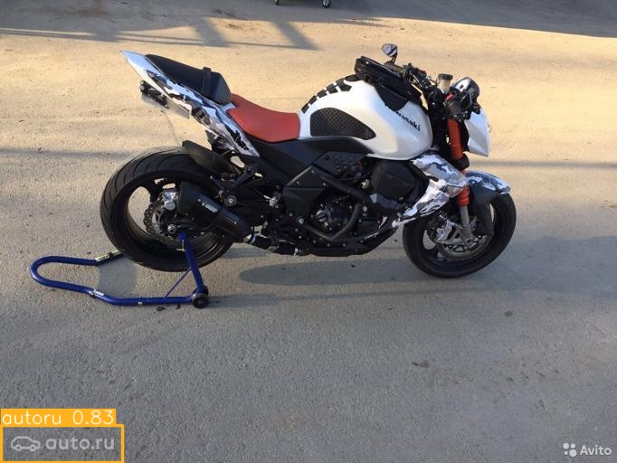
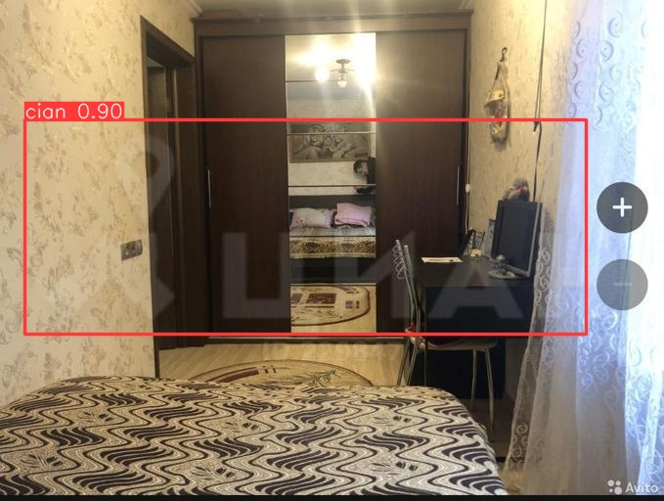
Результаты работы модели на реальных данных Авито часть 1

Slide 10
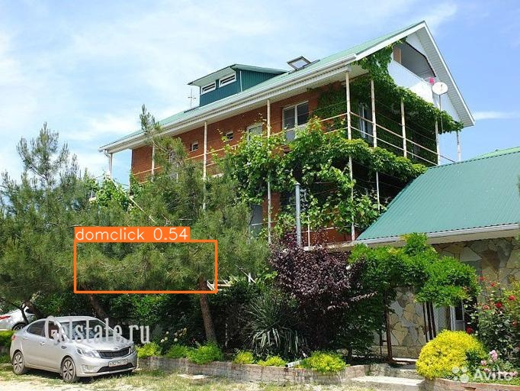
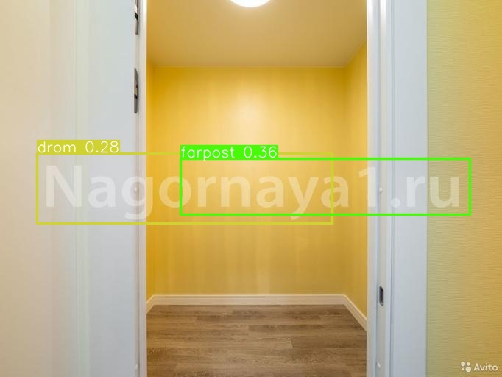
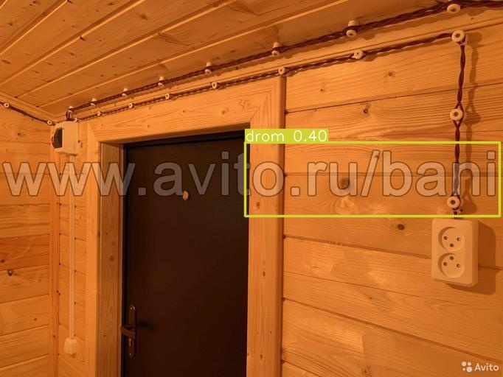
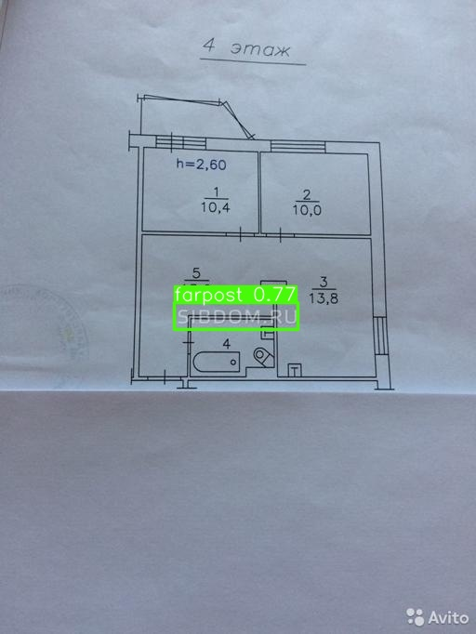
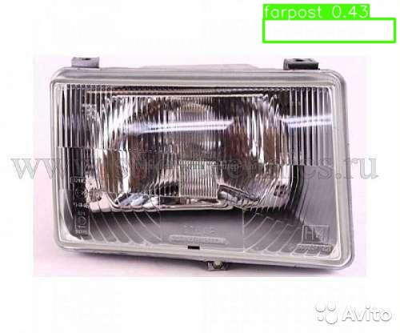
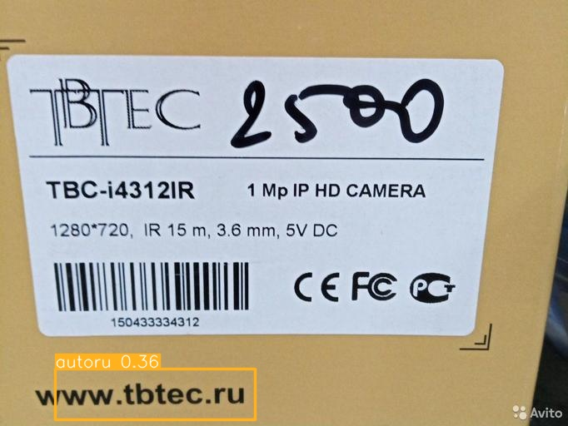
Результаты работы модели на реальных данных Авито часть 2

Slide 11
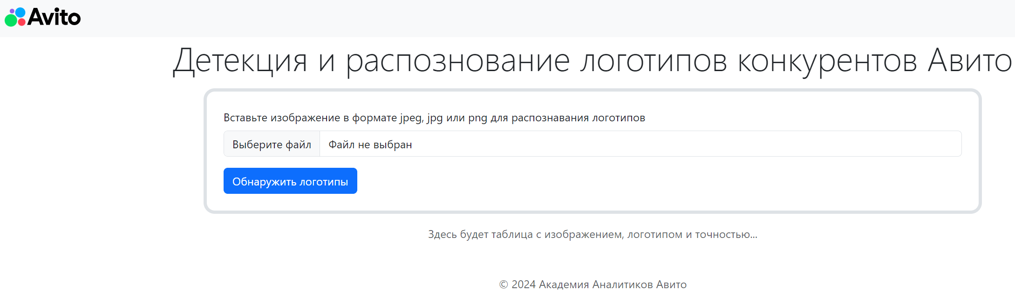
Демо работы модели по детекции и распознаванию логотипов
Demo url: http://localhost:8000
Probability threshold: 50% (если вероятность ниже данного порога логотипы не отображаются в демо)
GitHub: https://github.com/GanievAA/AAA-Final-course-project

Slide 12
Спасибо за внимание!

